Slide 1
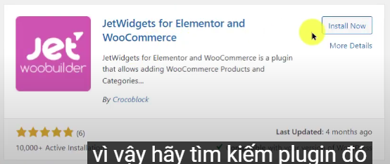
Chỉnh sửa được hạng mục:

Slide 2

Link Website:
https://www.youtube.com/watch?v=WhRcohT71jo
https://www.youtube.com/watch?v=WhRcohT71jo

Slide 3
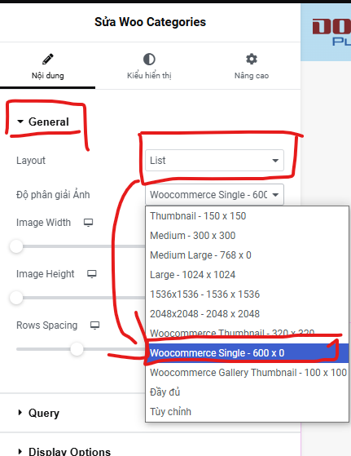

Slide 4
